Slide 1
单机版五子棋
Described by 张卯安

Slide 2
游戏介绍（历史背景）
五子棋是起源于中国古代的传统黑白棋种之一。现代五子棋日文称之为“连珠”，英文称之为“Renju” 、“Gobang”或“FIR”（Five in a Row 的缩写），亦有“ 连五子”、“五子连”、“串珠” 、“五目”、“五目碰”、“五格”等多种称谓。
五子棋不仅能增强思维能力，提高智力，而且富含哲理，有助于修身养性。五子棋既有现代休闲的明显特征“短、平、快”，又有古典哲学的高深学问“阴阳易理”；它既有简单易学的特性，为广大人民群众所喜闻乐见，又有深奥的技巧和高水平的国际性比赛；它的棋文化源渊流长，具有东方的神秘和西方的直观；既有“场”的概念，亦有“点”的连接。它是中西文化的交流点，是古今哲理的结晶。

Slide 3
游戏介绍（玩法）
行棋：一人流轮一著下于棋盘空点处。
悔棋：一人下完棋后，如需改动，必须在对方行棋之前重行。
胜负：先把五枚或以上己棋相连成任何横纵斜方向为胜。

Slide 4
功能分析
显示棋盘
显示棋子
重新开始
悔棋
输赢判断

Slide 5
前台实现
在哪里画？
用什么画？
怎么画？

Slide 6
在哪里画？
QPaintDevice类是能够进行绘图的对象的基类，QWidget，QPixmap，QPicture，QImage，以及QPrinter类继承了QPaintEngine类的绘图能力。

Slide 7
比较
QWidget是用户界面的单元组成部分，它接收鼠标、键盘和其它从窗口系统来的事件，并把它自己绘制在盘屏幕上。
QImage类提供了与硬件无关的图像表示，它为直接操作像素提供优化。
Qpixmap是后台显示的图像，它为在屏幕上显示图像提供优化。
QPrinter 类时在打印机上绘制的绘图设备。

Slide 8
QWidget
QWidget类是所有用户界面对象的基类。通俗的来讲，Qt基本上所有的UI类都是由QWidget继承出来的。
QWidget类有很多成员函数，但一般不直接使用，而是通过子类继承来使用其函数功能。如，QPushButton、QlistBox等都是它的子类。

Slide 9
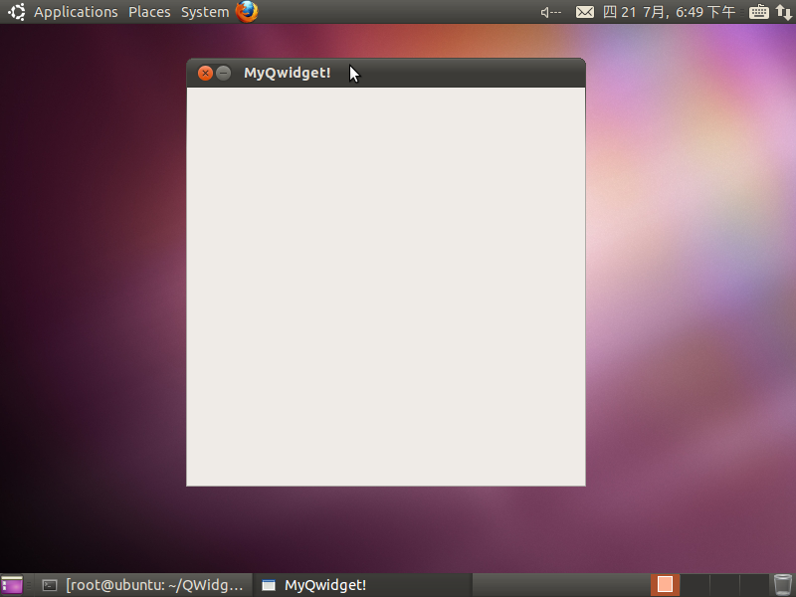
例子

Slide 10
代码
class MyQWidget : public QWidget
{
public:
MyQWidget(QWidget *parent = 0);
private slots:
private:
}；
MyQWidget::MyQWidget(QWidget *parent):QWidget(parent)
{
this->setFixedSize(400,400);
this->setWindowTitle(tr("MyQwidget!"));
}

Slide 11
动手小实验
实验（一）：
自定义一个窗口部件，在这个窗口部件上添加一行标签

Slide 12
用什么画？
要在绘图设备（paint device，一般是一个控件）上开始绘制，我们只要创建一个QPainter，把绘图设备指针传给QPainter对象。
例如：
QPainter painter(this)

Slide 13
绘图工具
使用QPainter的draw…()函数我们可以绘制各种图形。绘制的方式由QPainter的设置决定。设置的一部分是从绘图工具得到的，其他是初始化时的默认值。三个主要的工具为：画笔，刷子和字体。
画笔用来绘制直线和图形的边框。包含颜色，宽度，线型，角设置和连接设置。
刷子是填充几何图形的方式。包含颜色，方式设置，也可以是一个位图或者渐变色。
字体用来绘制文本。字体的属性很多，如字体名，字号等。
这些设置随时可以改变，可用QPen，QBrush，QFont对象调用setPen()，setBrush()，setFont()修改。

Slide 14
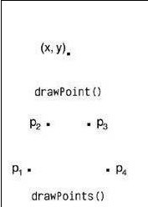
Qpainter成员
drawPoint(int a,int b)
使用当前画笔在(x, y)一个单一点
drawPoints ( const QPointArray & a, int index, int npoints)
使用当前画笔绘制一组点a。
如果index为非零（默认为0），
只有从index开始的点被绘制。
如果npoints为负数（默认），
从index开始剩余的所有点都被绘制。
如果index为0或者正数，
则index个点被绘制。

Slide 15
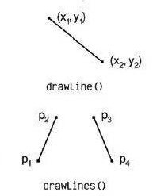
Qpainter成员（续）
drawLine(int a,int b,int c, int d)
绘制在(a,b)和(c,d)两点之间的直线
drawLines(const QPointArray & a)
绘制多条直线

Slide 16
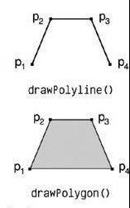
Qpainter成员（续）
drawPolyLine ( const QPointArray & a, int index, int npoints )
绘制a中，从a[index]开始（index默认为0）的npoints个点确定的多边形。如果npoints为－1（默认），直到数组的最后的所有点都被使用（也就是说a.size()-index条线确定的多边形）。
drawPolygon ( const QPointArray & a, bool winding, int index, int npoints )
在drawPolyline的基础上，
第一个点总是被连接到最后一个点上。
多边形被当前brush()填充。
winding的值不同，填充算法不同。
Notes:
如果winding为真，多边形会被使用缠绕填充算法（winding fill algorithm）填充。如果winding为假，多边形会被使用奇偶（交错）填充算法
（even-odd (alternative) fill algorithm）填充。

Slide 17
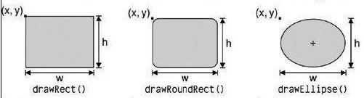
Qpainter成员（续）
drawRect(int a,int b,int c,int d)
绘制左上角在(a,b)并且宽为c、高为d的矩形
drawRoumdRect ( int x, int y, int w, int h, int xRnd, int yRnd)
绘制左上角在(x, y)并且宽为w、高为h的圆角矩形。xRnd和yRnd参数指定了角有多圆。0构成了直角，99是最圆。
drawEllipse(int a,int b,int c,int d)
绘制中心在(a + c/2, b + d/2)并且大小为(c, d)的椭圆

Slide 18
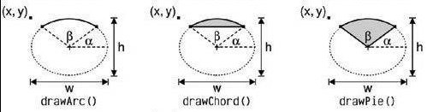
Qpainter成员（续）
drawArc ( int x, int y, int w, int h, int a, int alen )
绘制由矩形(x, y, w, h)确定的弧，开始角度为a，并且弧长为alen。
drawChord ( int x, int y, int w, int h, int a, int alen )
绘制由矩形(x, y, w, h)确定的弦，开始角度为a，并且弧长为alen。
drawPie ( int x, int y, int w, int h, int a, int alen )
绘制由矩形(x, y, w, h)确定的饼图，开始角度为a，并且弧长为alen。这个饼图由当前的brush()填充。

Slide 19
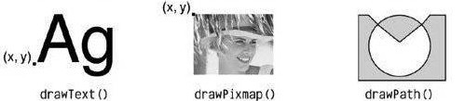
Qpainter成员（续）
drawText ( const QPoint & p, const QString &, int pos, int len, TextDirection dir = Auto )
在点p从位置pos开始绘制文本那。如果len为-1，整个字符串被绘制。否则只是绘制开始的len个字符。文本的方向由dir确定。
drawPath(QPainterPath path)
实现图形元素的构造和复用；图形状只需创建一次，然后调用QPainter::drawPath() 函数多次绘制。

Slide 20
Qpainter成员（续）
drawPixmap ( int x, int y, const QPixmap & pixmap, int sx, int , int sw, int sh)
通过把pixmap的一部分复制到绘制设备中，在(x, y)绘制一个像素映射。(x, y)指定了要被绘制的绘制设备的左上点。(sx, sy)指定了要被绘制的pixmap中的左上点。默认为(0, 0)。
(sw, sh)指定了要被绘制的pixmap的大小。默认(-1, -1)，意思是一直到像素映射的右下。

Slide 21
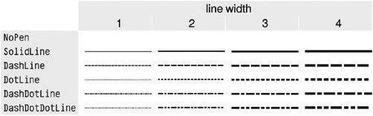
Qpainter成员（续）
setPen ( )
设置绘图工具画笔的相关属性

Slide 22
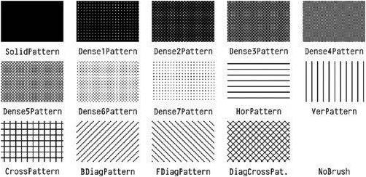
Qpainter成员（续）
setBrush( )
设置绘图工具笔刷的相关属性

Slide 23
怎么画？
QPainter默认只能在paintEvent里面调用，但是：在其他事件中绘制窗体，提示信息如下：
QPainter::begin: Paint device returned engine == 0, type: 1
绘制操作应该在paintEvent中完成。

Slide 24
paintEvent
Void QWidget::paintEvent ( QPaintEvent * )
void MyWidget::paintEvent(QPaintEvent *event)
{
QPainter painter(this);
painter.drawLine(…);
}

Slide 25
paintEvent（续）
paintEvent()是一个虚函数槽(slot)，子类可以对父类的paintEvent进行重写。当调用update()，repaint()的时候，paintEvent()会被调用，另外，当界面有任何改变的时候，paintEvent()也会被调用，这种界面的改变包括界面从隐藏到显示，界面尺寸改变，当然还包括界面内容改变的时候会被调用。
update和repaint是一类的，需要重绘的对象主动去调用，然后重绘。update和repaint调用之后，都回去调用paintEvent()。

Slide 26
repaint
repaint()，被调用之后，立即执行重绘，因此repaint是最快的，紧急情况下需要立刻重绘的可以使用repaint()。但是调用repaint的函数不能放到paintEvent中调用。

Slide 27
举个例子：有一个继承于QWidget的子类MyWidget，并在子类中对paintEvent进行了重写。我们在MyWidget::myrepaint()中调用repaint()。但是，myrepaint()又被重写的paintEvent()调用。 这样调用repaint()的函数又被paintEvent()调用，由于repaint()是立即重绘，而且repaint()在调用paintEvent之前几乎不做任何优化操作，而是会造成死循环，即：先调用repaint()，继而调用paintEvent()，paintEvent()反过来有调用repaint()...如此死循环。

Slide 28
update
update()跟repaint()比较，update则更加有优越性。update()调用之后并不是立即重绘，而是将重绘事件放入主消息循环中，由main的event loop来统一调度的(其实也是比较快的)。update在调用paintEvent之前，还做了很多优化，如果update被调用了很多次，最后这些update会合并到一个大的重绘事件加入到消息队列，最后只有这个大的update被执行一次。同时也避免了repaint()中所提到的死循环。因此，一般情况下，我们调用update就够了，跟repaint()比起来，update是推荐使用的。（事件机制）

Slide 29
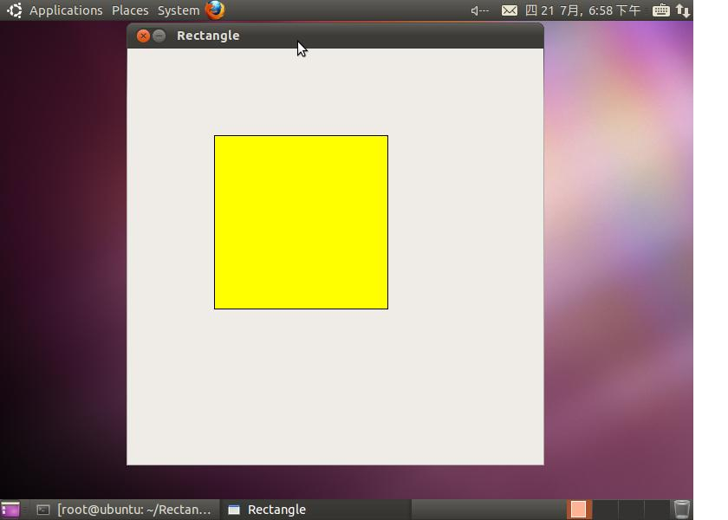
小实验
实验（二）
1、在自定义的窗口部件中，画一个大小为矩形，内部颜色为黄色，边框是黑色的

Slide 30
painter->setBrush(QBrush(Qt::yellow,Qt::SolidPattern));
painter->drawRect(100, 100, 200, 200);
painter->setPen(QPen(Qt::black, 1));//Set the painter "BLACK"

Slide 31
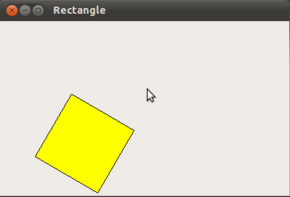
小实验
2、思考：如何画一个斜的矩形（2种）

Slide 32
坐标变换
painter->translate(100,100);//以（100,100）作为坐标原点
painter->rotate(30);//坐标旋转30度
painter->setBrush(QBrush(Qt::yellow,Qt::SolidPattern));
painter->drawRect(0, 0, 100, 100);
painter->setPen(QPen(Qt::black, 1));//Set the painter "BLACK"

Slide 33
大实验（一）
经过以上知识点的讲解和部分实验，基本掌握了简单绘图，为了更好的掌握绘图技术，画一个棋盘：

Slide 34
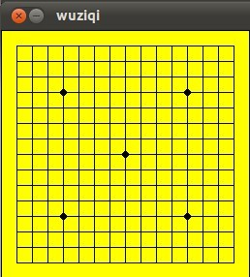
大实验
棋盘：

Slide 35
代码分析
首先，背景：
painter->setBrush(QBrush(Qt::yellow,Qt::SolidPattern));//将笔刷设置成黄颜色
painter->drawRect(0, 0, 256, 256);调用矩形函数画背景

Slide 36
接下来是画棋盘：
painter->setPen(QPen(Qt::black,1));//设置画笔为黑色，宽度是1
for(int i = 1; i < 16; i++)
{ painter->drawLine(16,cubeWidth * (i), 240, cubeWidth * (i));/ painter->drawLine(cubeWidth * (i), 16, cubeWidth * (i), 240);
}

Slide 37
代码分析
最后是5个圆点：
painter->drawEllipse(16*4-3, 16*4-3, 6, 6);//利用画圆函数带入相应参数
painter->drawEllipse(240-16*3-3, 240-16*3-3, 6, 6);
painter->drawEllipse(16*4-3, 240-16*3-3, 6, 6);
painter->drawEllipse(240-16*3-3, 16*4-3, 6, 6);
painter->drawEllipse(16*8-3, 16*8-3, 6, 6);

Slide 38
如何在棋盘上画棋子？
1、通知QT画棋子
2、告知QT棋子的位置

Slide 39
mousePressEvent
void QWidget::mousePressEvent ( QMouseEvent * event ) [virtual protected]
当鼠标键被按下时被调用。这个事件处理器可以在子类中被重新实现来接收这个窗口部件中的鼠标按下事件。

Slide 40
QMouseEvent
QMouseEvent
QMouseEvent类包含一个鼠标事件的参数描述（包括鼠标移动，按下按钮，释放按钮等）。
pos()获取鼠标事件发生的位置，返回QPoint类型。

Slide 41
QPoint
QPoint
QPoint类定义了平面上的一个点。
一个点由一个x坐标和一个y坐标确定。
坐标类型是一个32位整数。
坐标可以通过函数x()和y()来访问。

Slide 42
获取点坐标：
首先通过QMouseEvent获取事件发生位置（QPoint对象），再通过QPoint对象来获取具体坐标。

Slide 43
小实验
做个试验：
在触摸屏上点击任何点，然后在终端上打印出该点的坐标

Slide 44
大实验（二）
棋子：
点击棋盘的某一个点，在该点上画一个圆

Slide 45
画棋子
思想和画圆点一样，只不过是比较大的圆点，例如（黑子）：
painter->setBrush(QBrush(Qt::black,Qt::SolidPattern));//设置黑色的笔刷
painter->setPen(Qt::black);//设置黑色的画笔
painter->drawEllipse((abc->x)*16 - chessWidth / 2, (abc->y)*16 - chessWidth / 2, chessWidth, chessWidth);//带入棋子的大小参数，和坐标点

Slide 46
棋子数据结构
struct CHESS{
struct CHESS *next;
struct CHESS *last;
int x; //横坐标
int y; //纵坐标
int color; //颜色
};

Slide 47
基本过程：在界面上某个位置点击之后，系统会自动调用mousePressEvent。其中具体涉及到的事件包括获取坐标点、添加数据链表、画棋子。
获取坐标点：
QPoint point = event->pos();//获取点击位置
int x = cubeWidth * qRound(float(point.x()) /cubeWidth);
int y = cubeWidth * qRound(float(point.y()) /cubeWidth); //以上两步利用qRound函数获取最近的那个棋盘点，并且从像素点转换成了坐标点

Slide 48
添加数据链表
if(pre==NULL)//判断链表是不是空，插入第一个节点
{
cur = (CHESS *)malloc(sizeof(CHESS));//为数据结构分配内存
if(cur!=NULL){
cur->x = point.x()/16;
cur->y = point.y()/16;
cur->next = NULL;
cur->last = NULL;
cur->color = 0;//“0”表示黑色，“1”表示白色
pre = cur;
WorB[cur->x][cur->y] = cur->color;
}
}

Slide 49
while(node!=NULL)//判断刚下的棋子是否已经存在
{
if(node->x==(point.x()/16) && node->y==(point.y()/16))
i++;
node = node->last;
}

Slide 50
if(i==0){//确定刚下的棋子以前未有过
cur = (CHESS *)malloc(sizeof(CHESS));
if(cur!=NULL){
cur->x = point.x()/16;
cur->y = point.y()/16;
cur->next = NULL;
cur->last = pre;
if(pre->color!=0)
cur->color = 0;
else cur->color = 1;
pre->next = cur;
pre = cur;
WorB[cur->x][cur->y] = cur->color;
}
}

Slide 51
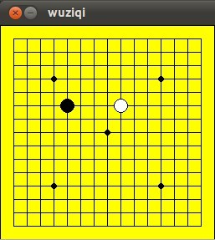

Slide 52
重新开局
1、途径？
2、具体实现？

Slide 53
QPushButton
QPushButton窗口部件提供了命令按钮。推动（点击）按钮来命令计算机执行一些操作，或者回答一个问题。典型的按钮有确定（OK）、应用（Apply）、撤销（Cancel）、关闭（Close）、是（Yes）、否（No）和帮助（Help）。
QPushButton *button = new QPushButton("Download")
想要按下按钮之后就执行相关的操作，就要将按钮和相关操作进行绑定，涉及到信号和槽的相关知识。

Slide 54
信号与槽
信号和槽机制是 QT 的核心机制，要精通 QT 编程就必须对信号和槽有所了解。信号和槽是一种高级接口，应用于对象之间的通信，它是 QT 的核心特性，也是 QT 区别于其它工具包的重要地方。

Slide 55
信号
当某个信号对其客户或所有者发生的内部状态发生改变，信号被一个对象发射。只有 定义过这个信号的类及其派生类能够发射这个信号。当一个信号被发射时，与其相关联的槽将被立刻执行，就象一个正常的函数调用一样。
如果存在多个槽与某个信号相关联，那么，当这个信号被发射时，这些槽将会一个接一个地 执行，但是它们执行的顺序将会是随机的、不确定的，我们不能人为地指定哪个先执行、哪 个后执行。

Slide 56
信号的声明是在头文件中进行的，QT 的 signals 关键字指出进入了信号声明区，随后即可 声明自己的信号。例如，下面定义了三个信号：
signals:
void mySignal();
void mySignal(int x);
void mySignalParam(int x,int y);

Slide 57
槽
槽是普通的 C++ 成员函数，可以被正常调用，它们唯一的特殊性就是很多信号可以与其相关联。当与其关联的信号被发射时，这个槽就会被调用。槽可以有参数，但槽的参数不能有缺省值。
既然槽是普通的成员函数，因此与其它的函数一样，它们也有存取权限。槽的存取权限决定了谁能够与其相关联。同普通的 C++ 成员函数一样，槽函数也分为三种类型，即 public slots、private slots 和 protected slots。

Slide 58
public slots：在这个区内声明的槽意味着任何对象都可将信号与之相连接。这对于组件编程非常有用，你可以创建彼此互不了解的对象，将它们的信号与槽进行连接以便信息能够正确的传递。
protected slots：在这个区内声明的槽意味着当前类及其子类可以将信号与之相连接。这适用于那些槽，它们是类实现的一部分，但是其界面接口却面向外部。
private slots：在这个区内声明的槽意味着只有类自己可以将信号与之相连接。这适用于联系非常紧密的类。

Slide 59
槽的声明也是在头文件中进行的。例如，下面声明了三个槽：
public slots:
void mySlot();
void mySlot(int x);
void mySignalParam(int x,int y);

Slide 60
信号与槽的关联
通过调用 QObject 对象的 connect 函数来将某个对象的信号与另外一个对象的槽函数相关联，这样当发射者发射信号时，接收者的槽函数将被调用。该函数的定义如下：
bool QObject::connect ( const QObject * sender, const char * signal, const QObject * receiver, const char * member )

Slide 61
例如，下面定义了两个对象：标签对象 label 和滚动条对象 scroll，并将 valueChanged() 信号与标签对象的 setNum() 相关联，另外信号还携带了一个整形参数，这样标签总是显示滚动条所处位置的值。
QLabel *label = new QLabel;
QScrollBar *scroll = new QScrollBar; QObject::connect( scroll, SIGNAL(valueChanged(int)), label, SLOT(setNum(int)) );

Slide 62
元对象工具
元对象编译器 moc（meta object compiler）对 C++ 文件中的类声明进行分析并产生用于初始化元对象的 C++ 代码，元对象包含全部信号和槽的名字以及指向这些函数的指针。
moc 读 C++ 源文件，如果发现有 Q_OBJECT 宏声明的类，它就会生成另外一个 C++ 源文件，这个新生成的文件中包含有该类的元对象代码。例如，假设我们有一个头文件 mysignal.h，在这个文件中包含有信号或槽的声明，那么在编译之前 moc 工具就会根据该文件自动生成一个名为 mysignal.moc.h 的 C++ 源文件并将其提交给编译器。

Slide 63
元对象代码是 signal/slot 机制所必须的。用 moc 产生的 C++ 源文件必须与类实现一起进行编译和连接，或者用 #include 语句将其包含到类的源文件中。moc 并不扩展 #include 或者 #define 宏定义 , 它只是简单的跳过所遇到的任何预处理指令。

Slide 64
实验
自定义一个窗口，添加按钮，按下按钮之后，窗口自动关闭

Slide 65
具体实现
清空链表，释放内存
while(node!=NULL){
pre = pre->last;
free(node);
node = pre;
}
for(int i=0;i<16;i++)
for(int j=0;j<16;j++)
WorB[i][j] = 2;
update();

Slide 66
判断输赢
每次在添加数据链表的时候会更新一个二位数组，该数组记录了每个棋子的颜色，数组的二位数字分别代表了坐标点，这个坐标点可以转换成像素点。通过坐标点可以简单的判断是否有5个颜色相同的棋子连在一起。（以竖直方向为例）

Slide 67
代码分析
int color = node->color;
int a = node->x;
int b = node->y;
int count;
int c1;
c1 = 0;
count = 1;
while(b-count>=1){
if(WorB[a][b-count]==color)
count++;
else break;
}//计算棋子上方相同颜色的个数

Slide 68
c1 = count;
count = 1;
while(b+count<=15){
if(WorB[a][b+count]==color)
count++;
else break;
}//计算棋子下方相同颜色的个数
c1 = c1 + count;//计算相邻的同色棋子的个数，由于再向上计算和向下计算的时候分别都将当前棋子算在内了（计算了两次），所以最后比较的时候要判断c1是否大于等于6

Slide 69
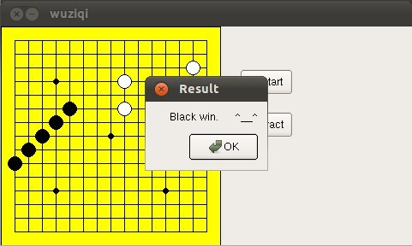
大实验
最终效果图

Slide 70
附录--QPainterPath
用途： 它是由一些图形如曲线、矩形、椭圆组成的对象。主要的用途是，能保存已经绘制好的图形。实现图形元素的构造和复用；图形状只需创建一次，然后调用QPainter::drawPath() 函数多次绘制。painterpath 可以加入闭合或不闭合的图形( 如：矩形、椭圆和曲线) 。QPainterPath 可用于填充，描边，clipping（修剪）。

Slide 71
QPainterPath（续）
使用方法： QPainterPath 一旦创建，直线和曲线都可以被添加入path ，通过lineTo(),arcTo(),cubicTo() 和 quadTo() 函数。currentPosition() 是最后一次绘制后的“结束点”（或初始点）。使用moveTo() 移动currentPosition() 而不会添加任何元素。moveTo() 隐含的开始一个新subpath ，并且闭合前一个。 一个path 添加到另一个path 用connectPath()。它默认是从原点（0 ，0 ）开始绘图，可以使用moveTo （）改变绘图的开始位置。

Slide 72
小实验
void Dialog::paintEvent(QPaintEvent *)
{
QPainterPath path;
path.addEllipse(100,200,50,50); // 向path 中添加图形
QPainter painter(this);
painter.setPen(Qt:: yellow); painter.setBrush(Qt::red);
painter.drawPath(path); // 绘制前面创建的path
QPainterPath path2;
path2.addEllipse(75,175,100,100);
painter.setBrush(Qt::white); path2.addPath(path); // 将前面的path 添加到新创建的path 中
painter.drawPath(path2);
}

Slide 73
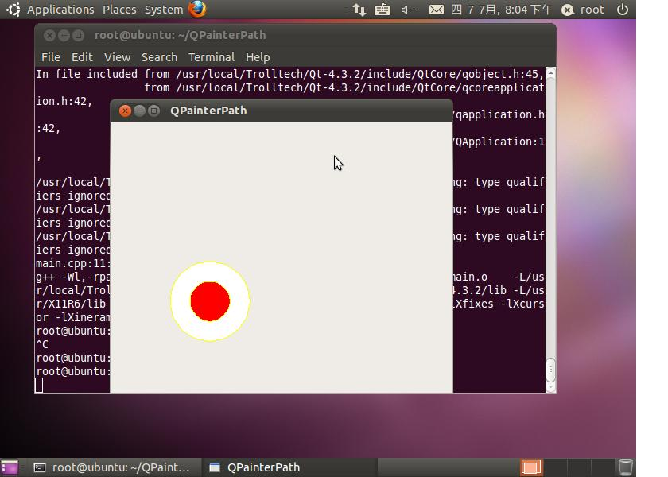
效果图

Slide 74
QPointArray
QPointArray类是QPoint的数组。
相关操作（例）：
创建一个含有 (4,5)，(6,7) ，(8,9)的数组。
QPointArray a( 3 ); //声明一个大小为3的数组
a.putPoints( 0, 3, 4,5, 6,7, 8,9 ); //从a[0]开始一次插入3个点(4,5)(6,7)(8,9)

Slide 75
小实验
void XXXX::paintEvent(QPaintEvent *event)
{
Qpainter painter(this);
Q3PointArray a(5);
a[0] = Qpoint(50,50);
a[1] = Qpoint(100,100);
a[2] = Qpoint(50,100);
a[3] = Qpoint(100,50);
a[4] = Qpoint(200,100);
painter.drawLines(a);
}

Slide 76
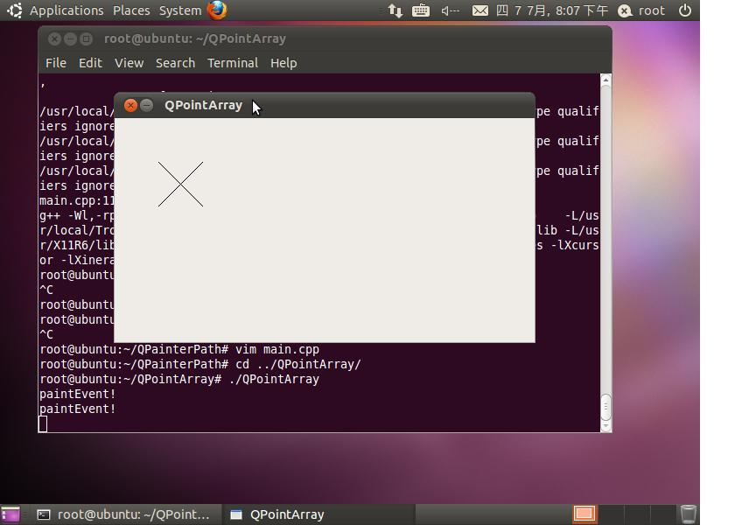

Slide 77
TextDirection
QPainter::TextDirection
enum TextDirection { Auto, RTL, LTR }
QPainter::Auto
QPainter::RTL - 从右到左
QPainter::LTR - 从左到右

Slide 78
QPixmap
QPixmap是专门为绘图而生，当需要绘制图片时你需要使用QPixmap。
void PainterWidget::paintEvent(QPaintEvent *event) {
QPixmap pixImg("XXX.jpg");
QImage image("XXX.jpg");
QPainter painter(this);
painter.drawPixmap(0, 0, pixImg);
painter.drawImage(0, 340, image);
}

Slide 79
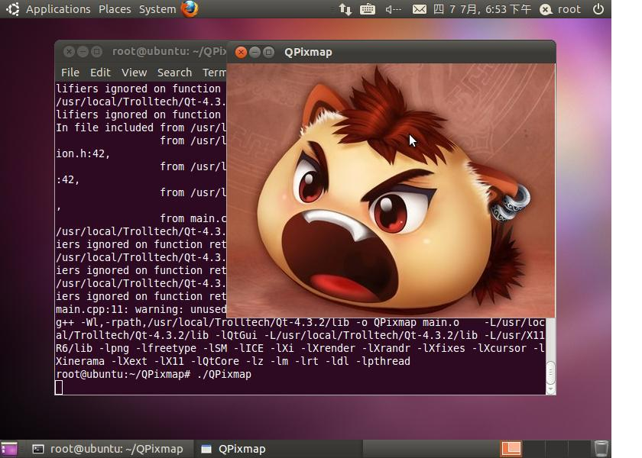

Slide 80
Qwidget成员
窗口函数 ：show()、hide()、raise()、lower()、close()。
顶级窗口 ：caption()、setCaption()、icon()、setIcon()、iconText()、setIconText()、isActiveWindow()、setActiveWindow()、showMinimized()、showMaximized()、showFullScreen()、showNormal()。
窗口内容 ：update()、repaint()、erase()、scroll()、updateMask()。

Slide 81
Qwidget成员（续）
几何形状
pos()、size()、rect()、x()、y()、width()、height()、sizePolicy()、setSizePolicy()、sizeHint()、updateGeometry()、layout()、move()、resize()、setGeometry()、frameGeometry()、geometry()、childrenRect()、adjustSize()、mapFromGlobal()、mapFromParent()、mapToGlobal()、mapToParent()、maximumSize()、minimumSize()、sizeIncrement()、setMaximumSize()、setMinimumSize()、setSizeIncrement()、setBaseSize()、setFixedSize()。

Slide 82
Qwidget成员（续）
模式 ：isVisible()、isVisibleTo()、visibleRect()、isMinimized()、isDesktop()、isEnabled()、isEnabledTo()、isModal()、isPopup()、isTopLevel()、setEnabled()、hasMouseTracking()、setMouseTracking()、isUpdatesEnabled()、setUpdatesEnabled()。
观感 ：style()、setStyle()、cursor()、setCursor()、font()、setFont()、palette()、setPalette()、backgroundMode()、setBackgroundMode()、colorGroup()、fontMetrics()、fontInfo()。

Slide 83
Qwidget成员（续）
键盘焦点函数 ：isFocusEnabled()、setFocusPolicy()、focusPolicy()、hasFocus()、setFocus()、clearFocus()、setTabOrder()、setFocusProxy()。
鼠标和键盘捕获 ：grabMouse()、releaseMouse()、grabKeyboard()、releaseKeyboard()、mouseGrabber()、keyboardGrabber()。

Slide 84
Qwidget成员（续）
事件处理器
event()、mousePressEvent()、mouseReleaseEvent()、mouseDoubleClickEvent()、mouseMoveEvent()、keyPressEvent()、keyReleaseEvent()、focusInEvent()、focusOutEvent()、wheelEvent()、enterEvent()、leaveEvent()、paintEvent()、moveEvent()、resizeEvent()、closeEvent()、dragEnterEvent()、dragMoveEvent()、dragLeaveEvent()、dropEvent()、childEvent()、showEvent()、hideEvent()、customEvent()。

Slide 85
Qwidget成员（续）
变化处理器 ：enabledChange()、fontChange()、paletteChange()、styleChange()、windowActivationChange()。
系统函数 ：parentWidget()、topLevelWidget()、reparent()、polish()、winId()、find()、metric()。
这是什么的帮助 ：customWhatsThis()。
内部核心函数 ：focusNextPrevChild()、wmapper()、clearWFlags()、getWFlags()、setWFlags()、testWFlags()。

Slide 86
QT事件机制
基于事件如何被产生与分发，可以把事件分为三类：
* Spontaneous 事件,由窗口系统产生，它们被放到系统队列中，通过事件循环逐个处理。
* Posted 事件，由Qt或是应用程序产生，它们被Qt组成队列，再通过事件循环处理。
* Sent 事件，由Qt或是应用程序产生，但它们被直接发送到目标对象。

Slide 87
当我们在main()函数的末尾调用QApplication::exec()时,程序进入了Qt的事件循环，大概来讲，事件循环如下面所示：
while (!exit_was_called)
{ while(!posted_event_queue_is_empty)
{
process_next_posted_event();
}
while(!spontaneous_event_queue_is_empty)
{
process_next_spontaneous_event();
}
}

Slide 88
首先，事件循环处理所有的posted事件，直到队列空。然后再处理所有的spontaneous事件，最后它处理所有的因为处理spontaneous事件而产生的posted事件。send 事件并不在事件循环内处理，它们都直接被发送到了目标对象。
posting 相对于sending的一个优势是，它给了Qt一个压缩(compress)事件的机会。

